Slide 1
Муниципальное бюджетное учреждение дополнительного образование «Центр внешкольной работы»
Задание
«1 апреля – День смеха»
Для учащихся 2-3 года обучения
по дополнительной общеразвивающей
программе
«Декоративно – прикладное творчество»
возраст 9-16 лет
Педагог дополнительного образования
Изаак Людмила Александровна
г. Петропавловск- Камчатский
2025 год

Slide 2
Здравствуйте, ребята!
Сегодня 1 Апреля – международный День смеха!
А это значит можно всё: дурачиться и веселиться, подшучивать над всеми, поздравлять друзей и родственников с Днем Юмора.
Предлагаю узнать об этом празднике больше и посмеяться вместе.

Slide 3
1 апреля. Историческая справка
Праздник не внесён в календари.
Его празднуют в России, в станах Европы, Америке на Востоке.
В одних странах 1 апреля называют День смеха, в других – День Дурака.

Slide 4
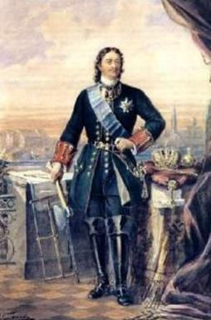
Брови царь нахмуря, говорил вчера: «Повалила буря Памятник Петра». Тот перепугался: «Я не знал! Ужель?». Царь расхохотался: «Первый, брат, апрель…» А.С. Пушкин
В Древнем Риме 1 Апреля – праздник глупцов.
Во Франции – праздник апрельской рыбы.
В Англия – День всех дураков.
В России первый массовый первоапрельский розыгрыш состоялся в Москве в 1703 году.

Slide 5
По указу царя Петра, 1 апреля все бояре и мужики должны подшучивать друг над другом. Ему казалось, что по утрам многие из его современников угрюмые, злые и не понимают шутки.

Slide 6
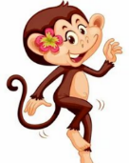
Этот праздник в России любят. Про него ещё говорят: «1 апреля никому не веря!»
Посмеёмся вместе!
На экскурсии первоклассник спрашивает учителя: «А эту обезьяну выпустят на свободу, когда она станет человеком?».
Мама привела дочку к врачу:
- Доктор, у дочки глазки выпучены и улыбка не сходит с лица.
Доктор:
- А вы ей косички послабей заплести не пробовали?

Slide 7
Человек рождается на свет, чтобы смеяться
Мы люди можем злиться, как собаки, быть ласковыми, как кошки, уставать, как лошади, но смеяться и улыбаться мы будем, как люди.
Природа вместе с разумом наделила нас удивительным даром – во все услышанье заявлять миру о том, что нам хорошо жить на свете!
Лечение смехом
Лечение смехом популярно во многих странах мира.
Например, в Германии клоуны-доктора посещают тяжелобольных детей и смешат их.
В Индии врачи придумали специальную йогу смеха, которая улучшает эмоциональное и физическое состояние больных.
Так же и у нас в России клоуны посещают больных деток и их смешат.

Slide 8
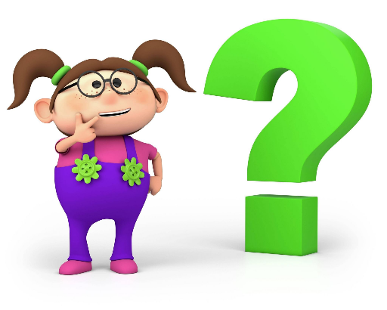
Отгадай загадки-шутки
1. Когда руки бывают местоимением?
2. Летели 3 страуса, одного охотник подстрелил.
Сколько осталось?
3. Что с земли легко поднять, но далеко не кинешь?
4. Какая столица стоит на мягкой подстилке?
5. Быль о умной кошке ?
6. Сказка о серебряной курице?

Slide 9
Пройди тест «Есть ли у вас чувство юмора?»
1. Любишь ли ты смеяться ?
2. Умеешь ли ты с юмором выходить из неприятных ситуаций ?
3. Смеёшься ли ты наедине с самим собой, когда читаешь книгу или смотришь что ни будь смешное?
4. Рассказываешь ли ты своим друзьям, родным и близким анекдоты, весёлые истории?
6. Когда ты в плохом настроении, не раздражает ли тебя смех окружающих?
7. Считаешь ли ты себя человеком с чувством юмора?

Slide 10
Ответы на загадки и тест принесите на следующее наше занятие. Посмеёмся вместе!

